Slide 1
Toelichting
Nen 7517 Norm Toestemming
Nen congres 12 September 2024
Fokke, Albert (en Guido, Marc)

Slide 2
Context van de norm
Uitwisseling in de zorg vergt toestemming
Wegiz verplicht digitale uitwisseling
IZA bevat afspraken over welke specifieke uitwisselingen gerealiseerd moeten zijn
Onderdeel van de ‘generieke normen’

Slide 3
Proces tot nu toe
Betrokkenen
Opdrachtgever is VWS
Start najaar 2022 met werkgroep uit 40+ leden (w.o. VWS), 1 voorzitter (Theo Hooghiemstra) en 4 schrijvers (Albert Vlug, Fokke Rispens, Guido van ‘t Noordende, Marc Smits)
Juridische klankbordgroep voor toetsing van juridisch kader
Input via:
Analyse van 60+ use cases
Analyse wetgeving en diverse handreikingen
Discussie schrijvers en werkgroep
Verwerking van review van werkgroepleden in 10 iteraties

Slide 4
Doel van de norm
Doelstelling per doelgroep:
Voor zorgaanbieders helderheid geven wat ze moeten doen bij een veronderstelde toestemming en waar een uitdrukkelijke toestemming aan moet voldoen.
Voor leveranciers helderheid geven hoe een toestemming interoperabel verwerkt moet worden (standaardisatie van informatiemodel ‘toestemming’)

Slide 5
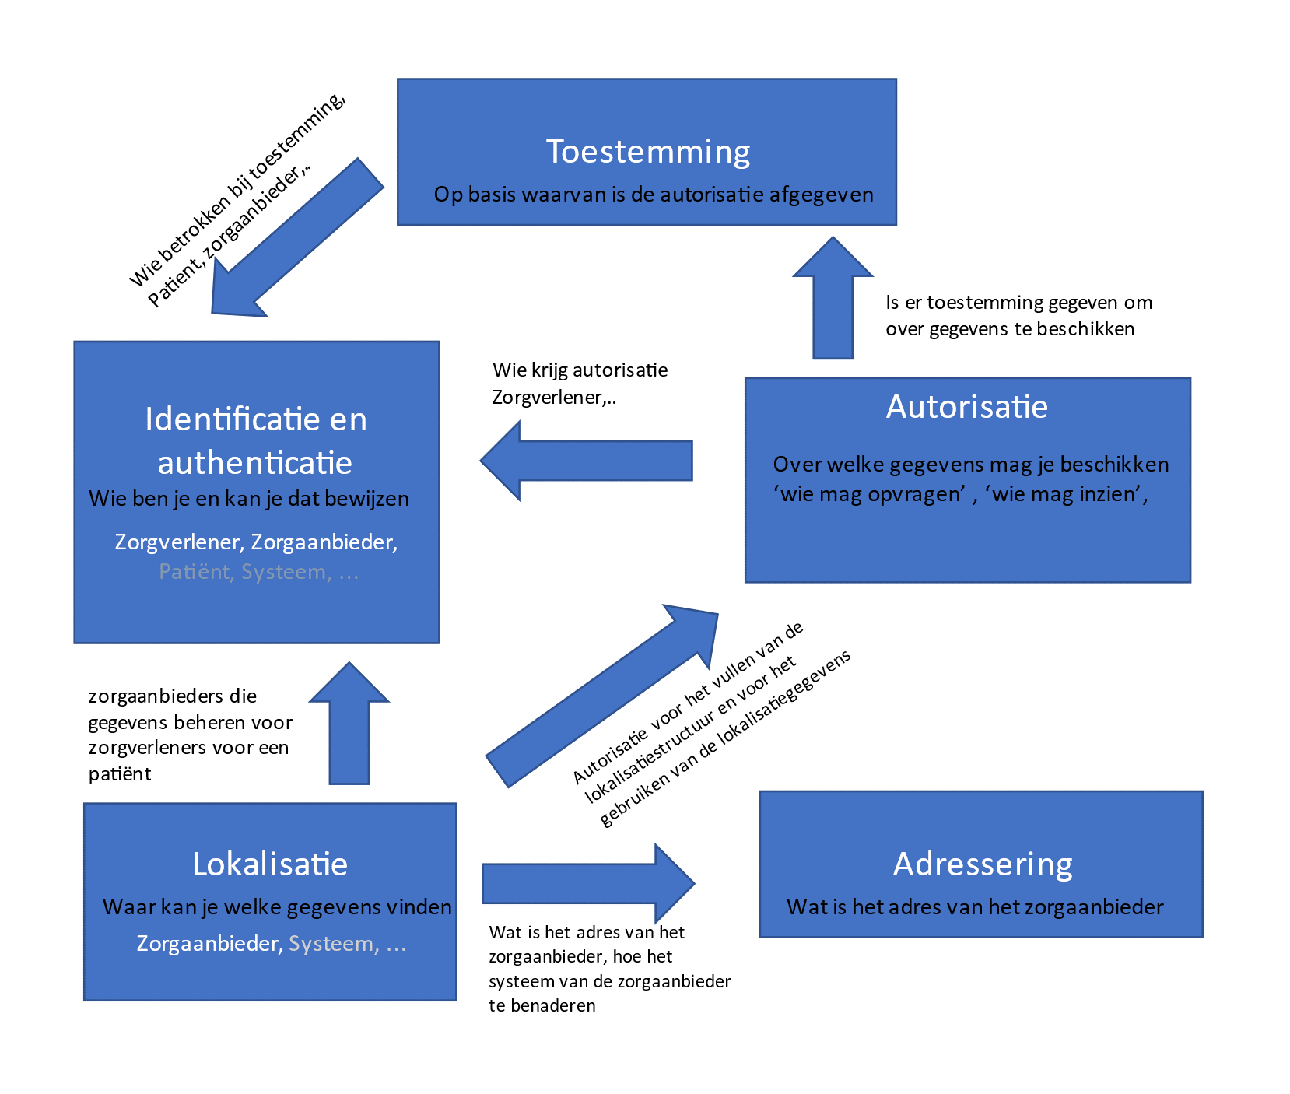
Verhouding tot andere generieke functies

Slide 6
Scope van de norm
Primaire zorg, elektronische uitwisseling van medische gegevens tussen zorgaanbieders die een patiënt behandelen
Veronderstelde toestemming en uitdrukkelijke toestemming
(nog) niet: secundair gebruik van medische gegevens
(nog) niet: uitwisseling met PGO’s

Slide 7
Inhoud van de norm
Inleiding , onderwerp en toepassingsgebied
Normatieve verwijzingen, definities, symbolen en afkortingen
algemene eisen aan verwerking toestemmingen
eisen aan veronderstelde toestemming
eisen aan uitdrukkelijke toestemming
Informatiemodel uitdrukkelijke toestemming (eisen aan ‘taal’)
NB een (N)TA kan een technische uitwerking bevatten
Bijlagen, waaronder beslisboom voor zorgaanbieders

Slide 8
Discussies in de werkgroep
Hoe wetgeving vertalen naar praktijk van de zorg
Verwijzen van patiënten onder veronderstelde toestemming
Wat is een elektronisch uitwisselingssysteem waar een uitdrukkelijke toestemming voor nodig is
Zijn er sector-specifieke vraagstukken (bv. GGZ)
Hoe anticiperen op aanstaande wetgeving over toestemming
Toestemming en andere generieke functies, met name autorisatie

Slide 9
Parallelle trajecten
VWS werkgroepen over generieke functies:
Opstellen architectuur en requirements voor toestemmingsvoorziening (enkele schrijvers van de Nen 7517 nemen hier aan deel)
Keuze om Mitz als OTV in te zetten
Belofte dat Mitz aan Nen norm toestemming gaat voldoen
Discussie over positie policy decision points

Slide 10
Status van de norm
11e werkgroep in eind september
Brede vertegenwoordiging van zorgveld
Eindredactie op versie die naar publieke consultatie kan
3 maanden open en daarna definitieve versie en publicatie

